Slide 1

Informacja Wójta Gminy Nieporęt o stanie realizacji zadań oświatowych, w tym o wynikach egzaminu ósmoklasisty i nadzoru pedagogicznego sprawowanego przez Kuratora Oświaty za rok szkolny 2020/2021
(podstawa prawna: art. 11 ust. 7 ustawy z dnia 14 grudnia 2016 r. Prawo oświatowe – Dz. U. z 2021 r. poz. 1082)

Slide 2
Stan organizacyjny szkół i przedszkoli w roku szkolnym 2020/2021
1. Przedszkole Gminne w Nieporęcie
2. Przedszkole Gminne w Białobrzegach
3. Przedszkole Gminne im. Akademii Małych Odkrywców w Zegrzu Południowym
4. Szkoła Podstawowa im. Bronisława Tokaja w Nieporęcie
5. Szkoła Podstawowa im. Wandy Chotomskiej w Józefowie
6. Szkoła Podstawowa im. Bohaterów Bitwy Warszawskiej 1920 roku w Stanisławowie Pierwszym
7. Szkoła Podstawowa im. I Batalionu Saperów Kościuszkowskich w Izabelinie
8. Szkoła Podstawowa im. Wojska Polskiego w Białobrzegach
9. Zespół Szkolno – Przedszkolny w Wólce Radzymińskiej

Slide 3
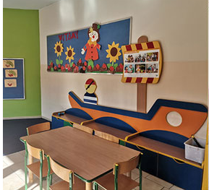
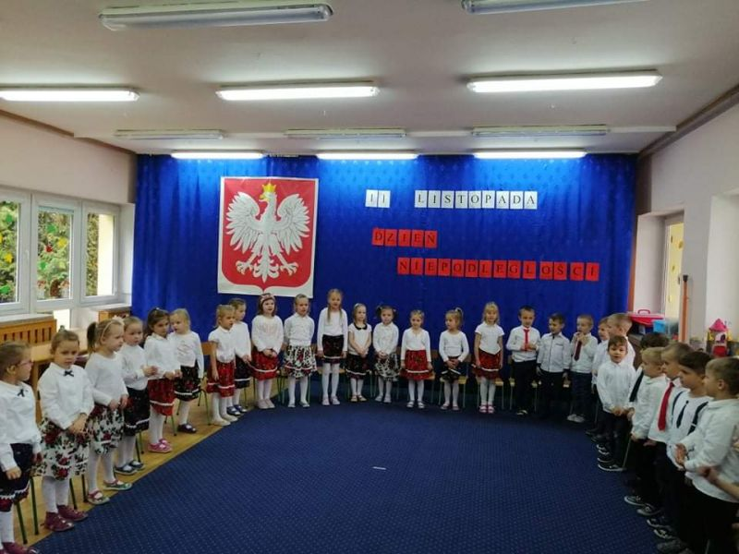
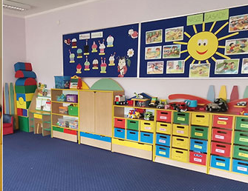
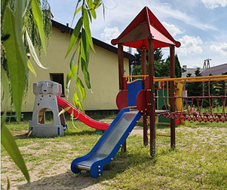
Przedszkole Gminne w Nieporęcie w roku szkolnym 2020/2021
    Liczba dzieci – 143
    Liczba oddziałów – 6
    Liczba zatrudnionych nauczycieli – 15 (12,88 etatów przeliczeniowych)
    Liczba pracowników administracyjno – obsługowych – 15 (12 etatów przeliczeniowych)
    Co je wyróżniało? Realizacja całorocznych projektów i innowacji np. „Kocham przedszkole”, „Matematyka dla smyka”, „Nieporęt – moja mała ojczyzna”, „Optymistyczne przedszkole”, „Świąteczna paczka”, „Żyjmy zdrowo i bezpiecznie”, „Będę przedszkolakiem”, „Dzień Przedszkolaka”

Slide 4
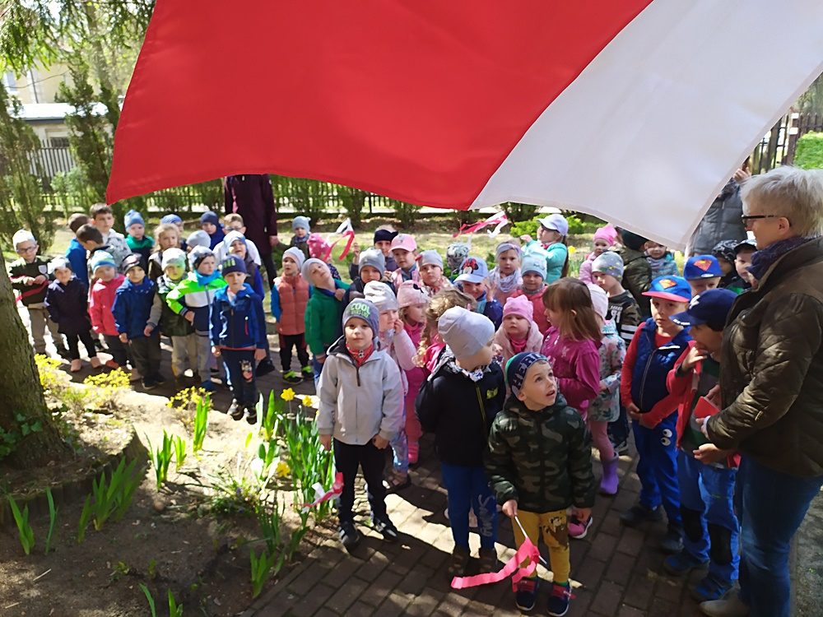
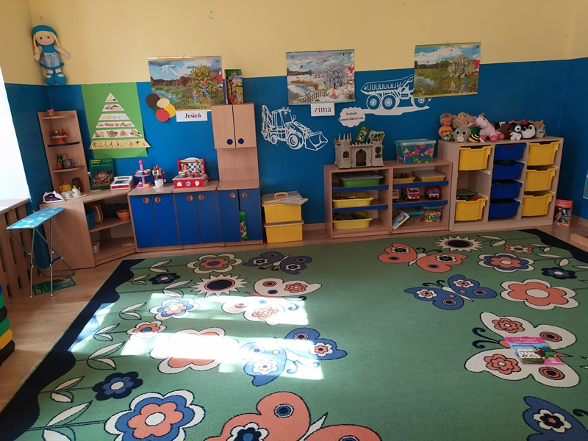
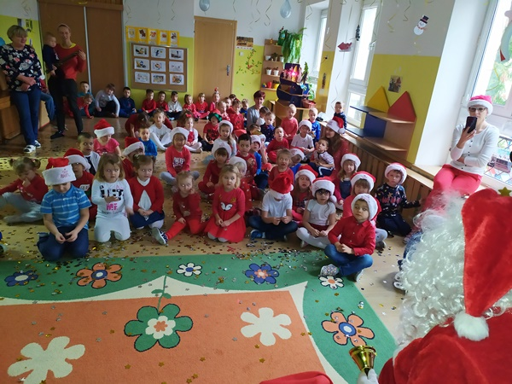

Przedszkole Gminne w Białobrzegach w roku szkolnym 2020/2021
Liczba dzieci – 68
Liczba oddziałów – 3
Liczba zatrudnionych nauczycieli – 9 (6,30 etatów przeliczeniowych)
Liczba pracowników administracyjno – obsługowych – 9 (8 etatów przeliczeniowych)
Co je wyróżniało? Realizacja programu ogólnopolskiego „Mały Miś w świecie wielkiej literatury”, programów profilaktycznych „Akademia zdrowego Przedszkolaka”, „Czyste powietrze wokół nas”, „Kubusiowi Przyjaciele Natury” oraz udział w akcjach charytatywnych np. „Góra Grosza”, „WOŚP”, „Światowy Dzień Autyzmu”.

Slide 5
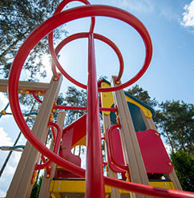
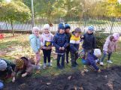
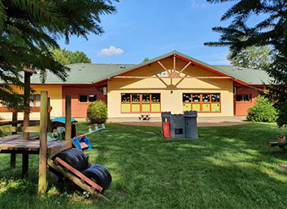
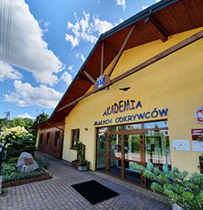
Przedszkole Gminne im. Akademii Małych Odkrywców w Zegrzu Południowym w roku szkolnym 2020/2021
Liczba dzieci – 62
Liczba oddziałów – 3
Liczba zatrudnionych nauczycieli – 11 (7,60 etatów przeliczeniowych)
Liczba pracowników administracyjno – obsługowych – 8 (7 etatów przeliczeniowych)
Co je wyróżniało? Realizacja całorocznych projektów i innowacji np. „Dinozaury”, „Witaminy”, „Zaczarowana kraina bajek”, „Cała Polska czyta dzieciom”, „Wynalazcy zwiedzają świat”, „Poszukiwacze bawią się kółeczkami”, „Kup Pan szczotkę”.

Slide 6
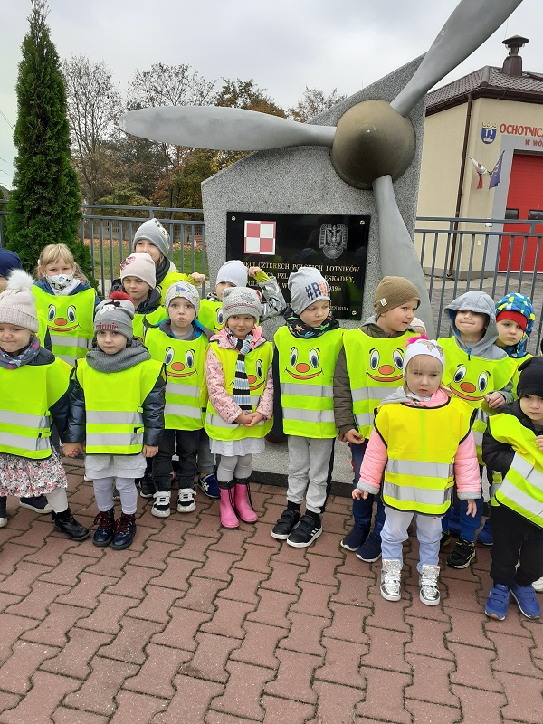
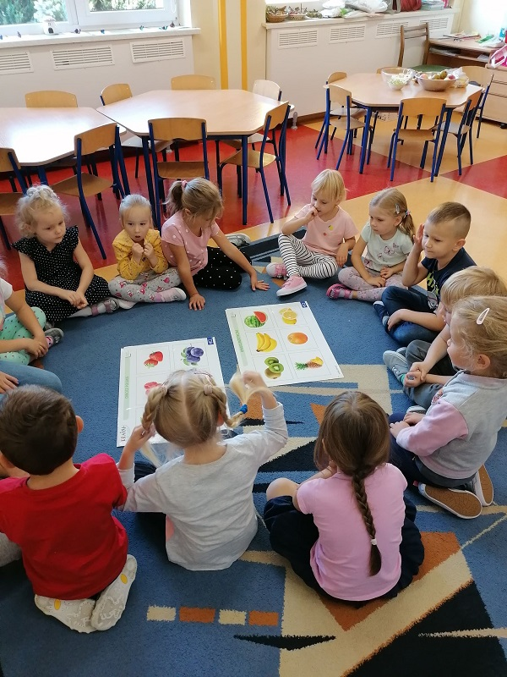
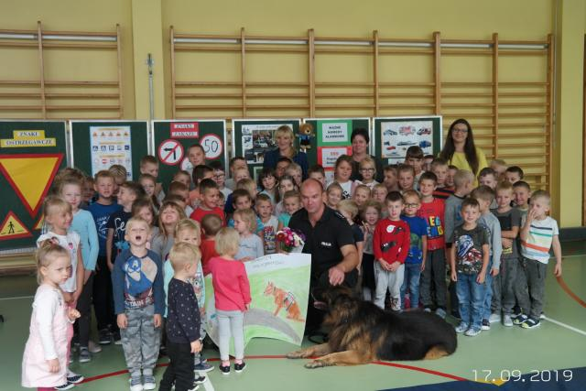
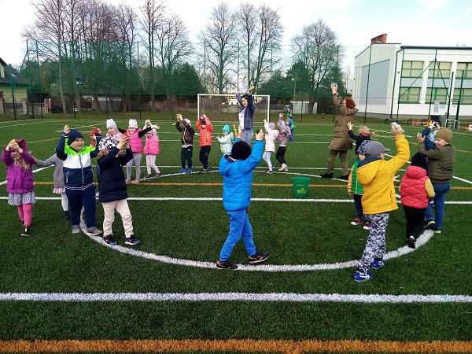
Przedszkole Gminne w Wólce Radzymińskiej w roku szkolnym 2020/2021
Liczba dzieci – 54
Liczba oddziałów – 3
Liczba zatrudnionych nauczycieli – 6 (5 etatów przeliczeniowych)
Liczba pracowników administracyjno – obsługowych – 7 (5,5 etatów przeliczeniowych)
Co je wyróżniało? Realizacja całorocznych projektów i innowacji np. „Cała Polska czyta dzieciom”, „Zdrowa żywność”, „Mały Miś w świecie wielkiej literatury”, „Sprzątanie świata”, „Kubusiowi Przyjaciele Natury”, „Więcej ruchu dla maluchów”.

Slide 7
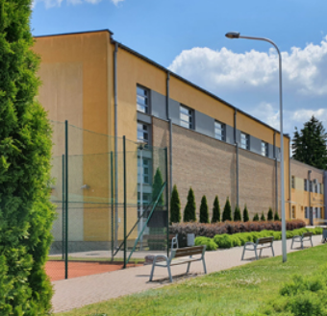
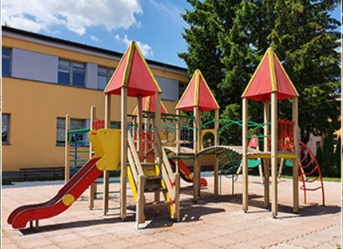
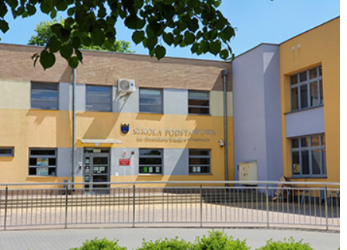
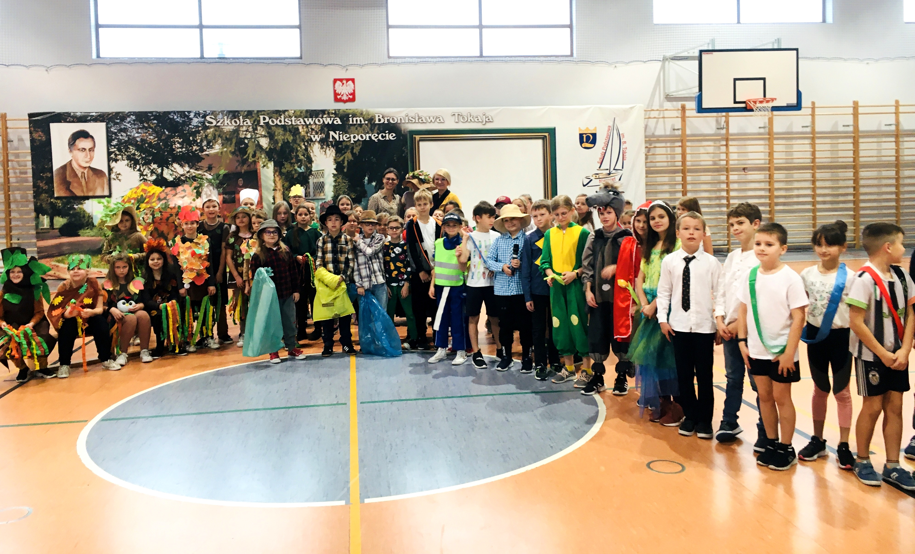
Szkoła Podstawowa im. Bronisława Tokaja w Nieporęcie w roku szkolnym 2020/2021
Liczba uczniów – 371 (w tym 36 w oddziałach wychowania przedszkolnego)
Liczba oddziałów – 19 (w tym 2 oddziały sportowe)
Liczba zatrudnionych nauczycieli – 55 (51,47 etatów przeliczeniowych)
Liczba pracowników administracyjno – obsługowych – 8 (7,5 etatów przeliczeniowych)
Co ją wyróżniało? Realizacja całorocznych projektów i innowacji np. „W moim cyfrowym świecie”, „Kraina Twórczego Drugoklasisty”, „Emocje”, Bieg Patrona Szkoły, kampania Global Money Week, ogólnopolski program edukacyjny Prezesa Urzędu Ochrony Danych Osobowych „Twoje dane – twoja sprawa”, wizyta studyjna w Komisji Europejskiej – wideokonferencja „Droga do Brukseli – jak zdobyć posadę w instytucjach unijnych?”.

Slide 8
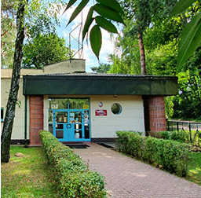
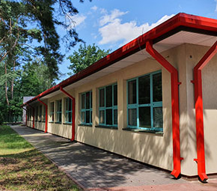
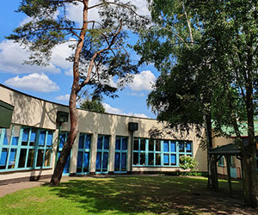
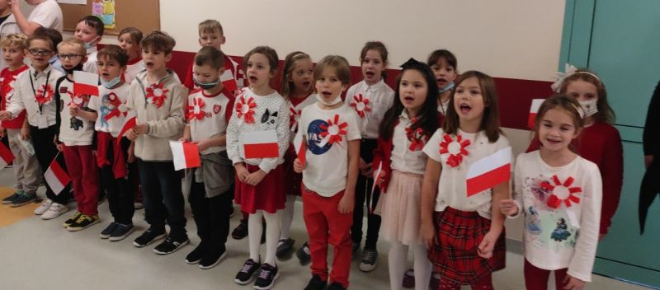
Szkoła Podstawowa im. Wandy Chotomskiej w Józefowie w roku szkolnym 2020/2021
Liczba uczniów – 552 (w tym 32 w oddziałach wychowania przedszkolnego)
Liczba oddziałów – 25 (w tym 8 oddziałów sportowych)
Liczba zatrudnionych nauczycieli – 66 (63,24 etatów przeliczeniowych)
Liczba pracowników administracyjno – obsługowych – 12 (10,75 etatów przeliczeniowych)
Co ją wyróżniało? Realizacja projektów edukacyjnych „Tydzień Bajek Polskich”, „Szkoła pozytywnego myślenia”, innowacji „Z angielskim every day”, „Po polsku z humorem i poprawnie”, Świetlicowe pozdrowienia”, ‚Edukacja przez szachy”, „Play with English” oraz udział w WOŚP, Europejskim Dniu Sportu, Szlachetnej Paczce, Sprzątaniu świata”; wydanie kalendarza z pracami uczniów z okazji 10 – lecia nadania imienia szkole.

Slide 9
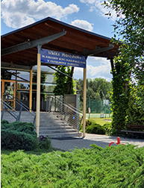
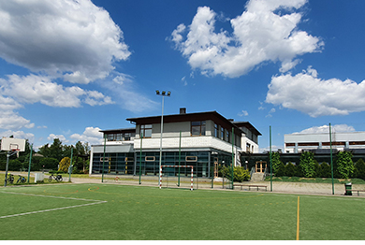
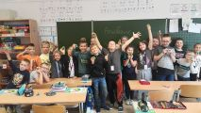
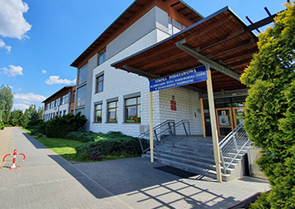
Szkoła Podstawowa im. Bohaterów Bitwy Warszawskiej 1920 r. Stanisławowie Pierwszym w roku szkolnym 2020/2021
Liczba uczniów – 324 (w tym 31 w oddziałach wychowania przedszkolnego)
Liczba oddziałów – 17 (w tym 7 oddziałów sportowych)
Liczba zatrudnionych nauczycieli – 52 (46,13 etatów przeliczeniowych)
Liczba pracowników administracyjno – obsługowych – 7 (6 etatów przeliczeniowych)
Co ją wyróżniało? Realizacja projektów edukacyjnych „Mega Misja”, „Lekcja z klasą”, „Jak odczytywać emocje?”, „Mali matematycy”, udział w akcjach „Szlachetna paczka”, „Kosz miłosiedzia Caritas”, realizacja innowacji „Geometria nie musi być trudna”, „ Przez poznanie przyrody do jej ukochania”, „Przygotowanie do aktywnego i świadomego wykorzystania wiedzy informatycznej w życiu codziennym”, organizacja Dnia języków obcych, Dnia sportu, Świątecznego kiermaszu.

Slide 10
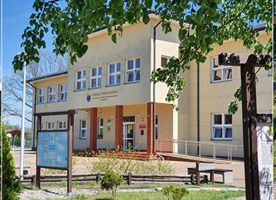
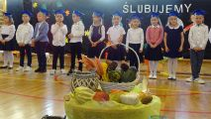
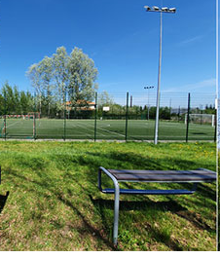
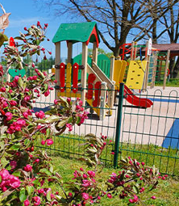
Szkoła Podstawowa im. I Batalionu Saperów Kościuszkowskich w Izabelinie w roku szkolnym 2020/2021
Liczba uczniów – 242 (w tym 22 w oddziale wychowania przedszkolnego)
Liczba oddziałów – 13 (w tym 4 oddziały sportowe)
Liczba zatrudnionych nauczycieli – 34 (31,13 etatów przeliczeniowych)
Liczba pracowników administracyjno – obsługowych – 7 (5,6 etatów przeliczeniowych)
Co ją wyróżniało? Realizacja projektów edukacyjnych oraz innowacji „Mega misja”, „Warzywa w szkole”, „Klub Młodego Odkrywcy – przedszkolaki eksperymentują”, „Bliżej lasu”, „Śniadanie daje moc”, „Inny – akceptuję, czy odrzucam? Zapytanie o emocje”, „Zobaczyć, zbadać, zrozumieć”, udział w akcjach BohaterON włącz historię, Światowy Dzień Tabliczki Mnożenia, Światowy Dzień Liczby Pi.

Slide 11
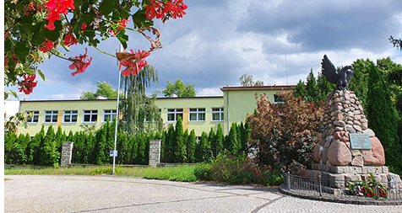
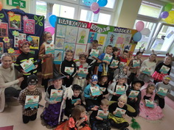
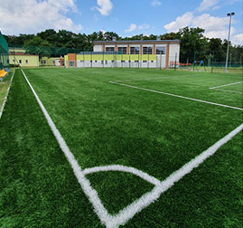
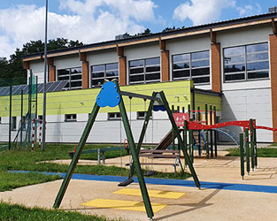
Szkoła Podstawowa im. Wojska Polskiego w Białobrzegach w roku szkolnym 2020/2021
Liczba uczniów – 183 (w tym 20 w oddziale wychowania przedszkolnego)
Liczba oddziałów – 10 (w tym 1 oddział sportowy)
Liczba zatrudnionych nauczycieli – 26 (20,42 etatów przeliczeniowych)
Liczba pracowników administracyjno – obsługowych – 8 (6,25 etatów przeliczeniowych)
Co ją wyróżniało? Realizacja projektów edukacyjnych oraz innowacji „Przyroda to MY”, „Najmłodsi kodują, programują”, „Angielski przez piosenki”, „Wychowanie w duchu wartości”, „Uczę się programować”, udział w akcjach Sprzątanie świata, EKO- Szkoła, Tydzień Mózgu, Razem na święta, Code Week, Na ratunek dzieciom z chorobą nowotworową, Światowy dzień języka ojczystego oraz Światowy dzień książki i praw autorskich.

Slide 12
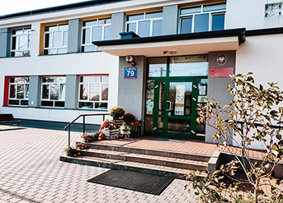
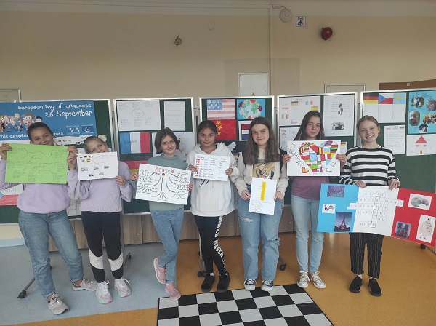
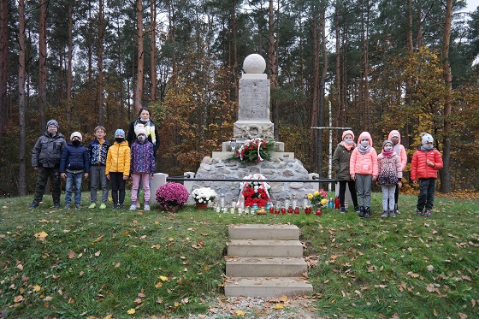
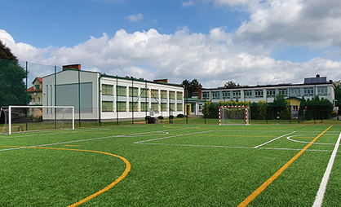
Szkoła Podstawowa im. 28 Pułku Strzelców Kaniowskich w Wólce Radzymińskiej w roku szkolnym 2020/2021
Liczba uczniów – 108
Liczba oddziałów – 8
Liczba zatrudnionych nauczycieli – 25 (17,5 etatów przeliczeniowych)
Liczba pracowników administracyjno – obsługowych – 5 (3,5 etatów przeliczeniowych)
Co ją wyróżniało? Realizacja projektów edukacyjnych oraz innowacji „Klub Szkół UNICEF”, Się gra, się ma”, „Ręcznie robione, a nie kupione”, udział w akcjach EKO- Szkoła, Szkoła pamięta, Sprzątanie świata, Europejski Dzień Języków Obcych, Dzień kodowania, BohaterON, Dzień głośnego czytania, Światowy dzień tabliczki mnożenia, udział w akcjach charytatywnych: Skarpet para dobro wyzwala oraz Zbiórka dla Michasia.

Slide 13
Przedszkola publiczne i niepubliczne na terenie gminy Nieporęt w roku szkolnym 2020/2021 – dane statystyczne
Liczba dzieci w przedszkolach publicznych i oddziałach przedszkolnych – 468 (327 w przedszkolach oraz 141 w oddziałach przedszkolnych przy SP)
Liczba oddziałów w przedszkolach – 15
Średnia liczba dzieci w oddziale w przedszkolu – 22
Liczba oddziałów przedszkolnych w SP - 8
Średnia liczba dzieci w oddziale przedszkolnym w SP – 17,62
Liczba dzieci w 7 przedszkolach niepublicznych – 330 (w tym 184 mieszkańców gminy Nieporęt)
Razem liczba dzieci w przedszkolach publicznych, w „0” oraz w przedszkolach niepublicznych – 798
Dane uśrednione wg stanu na dzień 1 marca 2021 r.

Slide 14
Szkoły podstawowe publiczne na terenie gminy Nieporęt w roku szkolnym 2020/2021 – dane statystyczne
* Uczniowie SP + uczniowie w oddz. przedszkolnych w SP
Szkoła | Liczba uczniów | Liczba oddziałów | Liczba uczniów na oddział w SP | Etaty nauczycieli | Etaty administr. | Etaty obsługi | Razem etaty adm.-obsł.
SP w Nieporęcie | (335+36)* 371 | (17+2)** 19 | 20 | 51,47 | 2 | 5,5 | 7,5
SP w Białobrzegach | (163+20)* 183 | (9+1)** 10 | 18 | 20,42 | 1,5 | 4,75 | 6,25
SP w Izabelinie | (220+22)* 242 | (12+1)** 13 | 19 | 31,13 | 1,6 | 4 | 5,6
SP w Józefowie | (520+32)* 552 | (23+2)** 25 | 22 | 63,24 | 2 | 8,75 | 10,75
SP w Wólce Radzymińskiej | 108 | 8 | 14 | 17,05 | 1 | 2,5 | 3,5
SP w Stanisławowie Pierwszym | (293+31)* 324 | (15+2)** 17 | 19 | 46,13 | 2 | 4 | 6,0
RAZEM | (1639 +141)* 1780 | (84 +8)** 92 | 19 | 229,44 | 10,10 | 29,5 | 39,6
* Uczniowie SP + uczniowie w oddz. przedszkolnych w SP
** Oddziały SP + oddziały przedszkolne w SP

Slide 15
Szkoły podstawowe publiczne na terenie gminy Nieporęt w roku szkolnym 2020/2021 – uczniowie i oddziały sportowe
Szkoła | Liczba uczniów | Liczba oddziałów
SP w Nieporęcie | 35 | 2
SP w Białobrzegach | 19 | 1
SP w Izabelinie | 79 | 4
SP w Józefowie | 188 | 8
SP w Stanisławowie Pierwszym | 149 | 7
RAZEM | 470 | 22

Slide 16
Kadra nauczycielska w szkołach podstawowych i w gminnych przedszkolach w roku szkolnym 2020/2021
 | Pełnozatrudnieni | Niepełnozatrudnieni |  | Razem |  | % pełnozatrudnionych
 |  | w osobach | w etatach | w osobach | w etatach | w osobach | w etatach
SP w Stanisławowie Pierwszym | 38 | 14 | 8,13 | 52 | 46,13 | 73,08 | 82,38
SP w Nieporęcie | 46 | 9 | 5,47 | 55 | 51,47 | 83,64 | 89,37
SP w Białobrzegach | 16 | 10 | 4,42 | 26 | 20,42 | 61,54 | 78,35
SP w Izabelinie | 28 | 6 | 3,13 | 34 | 31,13 | 82,35 | 89,95
SP w Józefowie | 59 | 7 | 4,24 | 66 | 63,24 | 89,40 | 93,30
ZSP w Wólce Radzymińskiej | 16 | 15 | 6,05 | 31 | 22,05 | 51,61 | 72,56
GP w Nieporęcie | 11 | 4 | 1,88 | 15 | 12,88 | 73,33 | 85,40
GP w Zegrzu Południowym | 7 | 4 | 0,6 | 11 | 7,6 | 63,64 | 92,11
GP w Białobrzegach | 6 | 3 | 0,3 | 9 | 6,3 | 66,67 | 95,24
RAZEM | 227 | 72 | 34,22 | 299 | 261,22 | 75,92 | 86,90

Slide 17
Kadra nauczycielska w szkołach podstawowych i w gminnych przedszkolach w roku szkolnym 2020/2021 (awans zawodowy i doskonalenie zawodowe)
Liczba nauczycieli, którzy uzyskali wyższy stopień awansu zawodowego – 21 ( w tym 7 na stopień nauczyciela kontraktowego, 12 na stopień nauczyciela mianowanego oraz 2 na stopień nauczyciela dyplomowanego)
Liczba nauczycieli, którzy uzyskali wyższy poziom wykształcenia lub dodatkowe kwalifikacje – 27
Nauczyciele szkół i przedszkoli gminnych |  |  |  |  |  |  |  | Razem
stażyści |  | kontraktowi |  | mianowani |  | dyplomowani
11 | 4,01 % | 78 | 28,47% | 63 | 22,99% | 122 | 44,53% | 274 | 100%
studia licencjackie (1 osoba) | studia magisterskie (10 osób) | studia podyplomowe (15 osób) | kurs kwalifikacyjny (1 osoba)

Slide 18
Wyniki egzaminu ósmoklasisty w roku szkolnym 2020/2021
Szkoła | Średnie wyniki w % w r. szk. 2020/2021
 | Język polski | Matematyka | Język angielski
SP w Izabelinie | 71 | 53 | 80
SP w Józefowie | 70 | 54 | 79
SP w Nieporęcie | 65 | 54 | 72
SP w Białobrzegach | 63 | 48 | 63
SP w Wólce Radzymińskiej | 68 | 58 | 80
SP w Stanisławowie Pierwszym | 77 | 44 | 71
gmina Nieporęt (158 uczniów) | 69 | 52 | 75
powiat legionowski | 66 | 53 | 75
województwo mazowieckie | 64 | 52 | 71
kraj | 60 | 47 | 66

Slide 19
Wyniki egzaminu ósmoklasisty w latach 2019/2020 oraz 2020/2021
Szkoła | Średnie wyniki w % w r. szk. 2019/2020 i 2020/2021
 | Język polski |  | Matematyka |  | Język angielski
 | 2020 | 2021 | 2020 | 2021 | 2020 | 2021
SP w Izabelinie | 67 | 71 | 56 | 53 | 75 | 80
SP w Józefowie | 71 | 70 | 57 | 54 | 70 | 79
SP w Nieporęcie | 71 | 65 | 65 | 54 | 58 | 72
SP w Białobrzegach | 52 | 63 | 47 | 48 | 49 | 63
SP w Wólce Radzymińskiej | 43 | 68 | 44 | 58 | 51 | 80
SP w Stanisławowie Pierwszym | 60 | 77 | 49 | 44 | 67 | 71
gmina Nieporęt | 65 | 69 | 55 | 52 | 65 | 75
powiat legionowski | 65 | 66 | 55 | 53 | 65 | 75
województwo mazowieckie | 62 | 64 | 51 | 52 | 59 | 71
kraj | 59 | 60 | 46 | 47 | 54 | 66

Slide 20
Wyniki egzaminu ósmoklasisty w roku szkolnym 2020/2021- skala staninowa
Skala staninowa wprowadzająca 9 przedziałów wyników stosowana w pomiarze dydaktycznym odpowiada na pytanie, jaką pozycję zajmuje wynik osiągnięty przez ucznia, szkołę, gminę itd. na tle wyników osiągniętych przez całą badaną populację. Osiągnięcie wysokiego staninu z egzaminu ósmoklasisty z języka polskiego oraz z języka angielskiego, jak również staninu wyżej średniej z matematyki świadczy o tym, że uczniowie szkół podstawowych z gminy Nieporęt na tle wszystkich uczniów przystępujących do egzaminu wypadli bardzo dobrze – uzyskane przez nich wyniki są wysokie oraz wyżej średniej.
Język polski
Numer i nazwa wyniku w skali staninowej | 1 najniższy | 2 bardzo niski | 3 niski | 4 niżej średni | 5 średni | 6 wyżej średni | 7 wysoki | 8 bardzo wysoki | 9 najwyższy
Przedział procentowy | 7 - 41 | 42 - 48 | 49 - 52 | 53 - 57 | 58 - 61 | 62 - 65 | 66 - 69 | 70 - 74 | 75 - 90
Gmina Nieporęt |  |  |  |  |  |  | 69
Powiat |  |  |  |  |  |  | 66
Województwo |  |  |  |  |  | 64
Kraj |  |  |  |  | 60

Slide 21
Wyniki egzaminu ósmoklasisty w roku szkolnym 2020/2021- skala staninowa
Matematyka
Numer i nazwa wyniku w skali staninowej | 1 najniższy | 2 bardzo niski | 3 niski | 4 niżej średni | 5 średni | 6 wyżej średni | 7 wysoki | 8 bardzo wysoki | 9 najwyższy
Przedział procentowy | 9 - 25 | 26 - 31 | 32 - 36 | 37 - 41 | 42 - 47 | 48 - 53 | 54 - 60 | 61 - 69 | 70 - 94
Gmina Nieporęt |  |  |  |  |  | 52
Powiat |  |  |  |  |  | 53
Województwo |  |  |  |  |  | 52
Kraj |  |  |  |  | 47

Slide 22
Wyniki egzaminu ósmoklasisty w roku szkolnym 2020/2021- skala staninowa
Język angielski
Numer i nazwa wyniku w skali staninowej | 1 najniższy | 2 bardzo niski | 3 niski | 4 niżej średni | 5 średni | 6 wyżej średni | 7 wysoki | 8 bardzo wysoki | 9 najwyższy
Przedział procentowy | 15 - 35 | 36 - 44 | 45 - 51 | 52 - 458 | 59 - 65 | 66 - 72 | 73 - 79 | 80 - 88 | 89 – 100
Gmina Nieporęt |  |  |  |  |  |  | 75
Powiat |  |  |  |  |  |  | 75
Województwo |  |  |  |  |  | 71
Kraj |  |  |  |  |  | 66

Slide 23
Wyniki egzaminu ósmoklasisty w roku szkolnym 2020/2021- w zależności od lokalizacji szkoły na skali staninowej
Język polski
Numer i nazwa wyniku w skali staninowej | 1 najniższy | 2 bardzo niski | 3 niski | 4 niżej średni | 5 średni | 6 wyżej średni | 7 wysoki | 8 bardzo wysoki | 9 najwyższy
Przedział procentowy | 7-41 | 42-48 | 49-52 | 53-57 | 58-61 | 62-65 | 66-69 | 70-74 | 75-90
Gmina Nieporęt |  |  |  |  |  |  | 69
Wieś |  |  |  |  | 60
Miasto do 20 tys. mieszkańców |  |  |  |  |  |  | 66
Miasto od 20 tys. do 100 tys. mieszk. |  |  |  |  |  | 64
Miasto powyżej 100 tys. mieszk. |  |  |  |  |  | 63

Slide 24
Wyniki egzaminu ósmoklasisty w roku szkolnym 2020/2021- w zależności od lokalizacji szkoły na skali staninowej
Matematyka
Numer i nazwa wyniku w skali staninowej | 1 najniższy | 2 bardzo niski | 3 niski | 4 niżej średni | 5 średni | 6 wyżej średni | 7 wysoki | 8 bardzo wysoki | 9 najwyższy
Przedział procentowy | 9-25 | 26-31 | 32-36 | 37-41 | 42-47 | 48-53 | 54-60 | 61-69 | 70-94
Gmina Nieporęt |  |  |  |  |  | 52
Wieś |  |  |  |  | 46
Miasto do 20 tys. mieszkańców |  |  |  |  |  |  | 58
Miasto od 20 tys. do 100 tys. mieszk. |  |  |  |  |  | 51
Miasto powyżej 100 tys. mieszk. |  |  |  |  |  | 49

Slide 25
Wyniki egzaminu ósmoklasisty w roku szkolnym 2020/2021- w zależności od lokalizacji szkoły na skali staninowej
Język angielski
Numer i nazwa wyniku w skali staninowej | 1 najniższy | 2 bardzo niski | 3 niski | 4 niżej średni | 5 średni | 6 wyżej średni | 7 wysoki | 8 bardzo wysoki
Przedział procentowy | 15-35 | 36-44 | 45-51 | 52-458 | 59-65 | 66-72 | 73-79 | 80-88
Gmina Nieporęt |  |  |  |  |  |  | 75
Wieś |  |  |  |  | 61
Miasto do 20 tys. mieszkańców |  |  |  |  |  |  | 78
Miasto od 20 tys. do 100 tys. mieszk. |  |  |  |  |  | 72
Miasto powyżej 100 tys. mieszk. |  |  |  |  |  | 70

Slide 26
Losy Absolwentów - dalsza kariera edukacyjna absolwentów gminnych szkól podstawowych (rocznik 2020)
typ szkoły | liczba absolwentów | procent absolwentów | miejscowości, w których znajdują się dane szkoły oraz liczba uczniów
liceum ogólnokształcące | 100 | 62,11 | Warszawa – 70 Stanisławów Pierwszy – 13 Legionowo – 15 Łomianki – 1 Nowy Dwór Maz. - 1
technikum | 12 | 7,45 | Warszawa – 11 Radzymin - 1
zasadnicza szkoła zawodowa | 2 | 1,24 | Warszawa – 1 Radzymin - 1
zespoły szkół | 47 | 29,19 | Warszawa – 37 Legionowo- 7 Wołomin – 1 Żyrardów – 1 Golądkowo – 1
Razem | 161 | 100 | 161

Slide 27
Losy Absolwentów - realizacja obowiązku nauki młodzieży* w Gminie Nieporęt
*Dane uwzględniają uczniów zameldowanych w gminie Nieporęt, co do których uzyskano informację na temat realizowania przez nich obowiązku nauki w szkołach ponadpodstawowych.
typ szkoły | liczba absolwentów | % absolwentów
liceum ogólnokształcące | 272 | 64,15
technikum | 35 | 8,25
szkoła branżowa | 2 | 0,47
zespoły szkół (różnego typu) | 112 | 26,42
centrum kształcenia zawodowego | 1 | 0,24
centrum kształcenia ustawicznego | 1 | 0,24
ogólnokształcąca szkoła baletowa | 1 | 0,24
Razem | 424 | 100

Slide 28
Zajęcia pozalekcyjne w roku szkolnym 2020/2021
- realizacja gminnego programu profilaktycznego „Pływam. Jestem zdrowy i bezpieczny” (wszyscy uczniowie klas I-VIII bez przeciwskazań lekarskich);
- zajęcia sportowe organizowane przez działające na terenie gminy Nieporęt kluby sportowe (UKS „Dębina”, UKS „Fala”, UKS „Pogoń” Józefów;
- dodatkowa nauka języka polskiego oraz wyrównywanie różnic programowych dla 5 obcokrajowców;
- opieka świetlic szkolnych dla 913 uczniów szkół podstawowych.
Rodzaj zajęć pozalekcyjnych | Liczba uczniów (niektórzy uczniowie uczestniczyli w więcej niż jednym kole zainteresowań) | Liczba kół
Informatyczne | 18 | 2
Przedmiotowe | 119 | 7
Artystyczne | 12 | 1
Sportowe | 184 | 11
Chór | 15 | 1
Inne | - | -
Rozwijające w kl. I-III | 88 | 6
Innowacje | 613 | 22
Rozwijające kreatywność | 284 | 12
RAZEM | 1333 | 62

Slide 29
Uczniowie wymagający stosowania specjalnej organizacji nauki i metod pracy w roku szkolnym 2020/2021
Liczba uczniów gminnych placówek, którzy posiadają orzeczenie o potrzebie kształcenia specjalnego – 65
Liczba uczniów gminnych placówek, którzy posiadają opinię PPP – 355
Liczba uczniów gminnych placówek, dla których zorganizowano zajęcia rew-wych. w domu – 1
Liczba uczniów gminnych placówek ze zindywidualizowaną ścieżką kształcenia – 5
Liczba uczniów gminnych placówek z nauczaniem indywidualnym – 3
Liczba dzieci przedszkoli objętych wczesnym wspomaganiem rozwoju – 23 (3 GP + 20 NP)
Rodzaj niepełnosprawności | Liczba uczniów
Niewidomi
Słabowidzący
Niesłyszący
Słabosłyszący
Z upośledzeniem umysłowym w stopniu lekkim, zagrożenie niedostosowaniem społecznym | szkoła – 16 przedszkole 6
Z upośledzeniem w stopniu umiarkowanym lub znacznym | 3
Z niepełnosprawnością ruchową, w tym z afazją | 6
Z niepełnosprawnościami sprzężonymi oraz z autyzmem w tym z zespołem Aspergera | szkoła – 28 przedszkole - 5
Z upośledzeniem w stopniu głębokim | szkoła - 1
RAZEM | 65

Slide 30
Uczniowie wymagający stosowania specjalnej organizacji nauki i metod pracy w latach 2019/2020 i 2020/2021 (placówki publiczne i niepubliczne dotowane przez Gminę Nieporęt)
Lp. | Rodzaj niepełnosprawności | Liczba uczniów rok szkoły 2019/2020 | Liczba uczniów rok szkoły 2020/2021
1. | Niewidomi
2. | Słabowidzący | 1
3. | Niesłyszący
4. | Słabosłyszący | 2
5. | Z upośledzeniem umysłowym w stopniu lekkim, zagrożenie niedostosowaniem społecznym | 23 | 26
6. | Z upośledzeniem w stopniu umiarkowanym lub znacznym | 2 | 5
7. | Z niepełnosprawnością ruchową, w tym z afazją | 7 | 6
8. | Z niepełnosprawnościami sprzężonymi oraz z autyzmem w tym z zespołem Aspergera | 43 | 61
9. | Z upośledzeniem w stopniu głębokim | 1 | 1
RAZEM |  | 79 | 99

Slide 31
Uczniowie szkół i przedszkoli (posiadający opinię PPP oraz orzeczenie o potrzebie kształcenia specjalnego) w roku szkolnym 2020/2021, dla których zorganizowano zajęcia specjalistyczne
Lp. | Rodzaj zajęć |  | Liczba uczniów w szkołach podstawowych | Liczba dzieci w przedszkolach i „0”
1. | Rewalidacyjne |  | 34 | 7
2. | Dydaktyczno-wyrównawcze |  | 263
3. | Specjalistyczne | Socjoterapeutyczne TUS | 25
4. |  | Korekcyjno-kompensacyjne | 188 | 3
5. |  | Logopedyczne | 167 | 205
6. |  | Integracja sensoryczna | 42
8. |  | Zajęcia indywidualne z psychologiem | 107
9. |  | Zajęcia indywidualne z pedagogiem | 63
 |  | Rozwijające kompetencje emocjonalno - społeczne |  | 9
10. | Muzyka | Rytmika |  | 191
11. | Inne o charakterze terapeutycznym |  | 7 | 22
RAZEM |  |  | 896 | 437

Slide 32
Realizacja pozostałych zadań oświatowych w roku szkolnym 2020/2021
Dożywianie:
średnia dzienna liczba posiłków – 999 (692 w SP oraz 307 w GP)
Pomoc materialno – socjalna:
liczba dzieci objętych programem „Pomoc państwa w zakresie dożywiania – 48 (19 mniej niż w roku szkolnym
2019/2020 oraz 53 mniej niż w roku szkolnym 2018/2019)
Dowożenie:
liczba uczniów uprawnionych do bezpłatnego transportu do szkoły/przedszkola- 300 (w tym 20 rodziców ze
zwrotem kosztów transportu)
Stypendia szkolne:
liczba dzieci, którym wypłacono stypendia – 39 (8 mniej niż w roku szkolnym 2019/2020)
Opieka medyczna:
praca pielęgniarek w każdej szkole w różnym wymiarze czasowym; uczniowie szkół objęci opieką
stomatologiczną dwóch gabinetów

Slide 33
Osiągnięcia uczniów w roku szkolnym 2020/2021
Edukacyjne:
stypendium dla uczniów szczególnie uzdolnionych – SPWR
laureaci ogólnopolskiej olimpiady Olimpus – SPSP
wyróżnienia w konkursie mat. Kangur – SPSP, SPWR
laureaci ogólnopolskiego konkursu Świetlik – SPSP, SPWR SPI
etap rejonowy kuratoryjnego konkursu z j. ang – SPSP
etap rejonowy kuratoryjnego konkursu z wosu - SPN
II miejsce w powiatowym konkursie PCK „Honorowe krwiodawstwo” - SPN oraz III miejsce SPB I miejsce w powiatowym konkursie „Zdrowie w bajce” - SPI wyróżnienie specjalne w plastycznym konkursie ogólnopolskim „Misje czasu pandemii” - SPB II miejsce w wojewódzkim konkursie historycznym „Kresy - polskie ziemie wschodnie w XX wieku” - SPB otrzymanie tytułu laureata „ECO- szkoły” w 2020 r.- SPB otrzymanie tytułu laureata „Szkoły dobrego wychowania” – SPWR III miejsce i wyróżnienie w powiatowym konkursie plastycznym „Zdrowie w bajce” - GPZP
Sportowe
I, III miejsce w zawodach pływackich Otylia Swim Cup w Szczecinie- SPN I, II ,III miejsce (w różnych stylach) w ogólnopolskich zawodach w pływaniu „Od młodzika do Olimpijczyka” – SPN I miejsce w klasyfikacji generalnej ogólnopolskich zawodów „Od młodzika do Olimpijczyka” (2020) oraz zdobycie tytułu najlepszego zawodnika w kraju z rocznika 2009 – SPSP II miejsce w klasyfikacji generalnej ogólnopolskich zawodów „Od młodzika do Olimpijczyka” 2021 – SPSP III miejsce w ogólnopolskich zawodach w pływaniu w Poznaniu – SPSP I miejsce (dziewczęta SPN) oraz I miejsce (chłopcy SPSP) w zawodach w pływaniu o Puchar Północnego Mazowsza III miejsce w Otwartych Letnich Mistrzostwach w Pływaniu – SPN II miejsce w ogólnopolskim turnieju w Płocku (minisiatkówka) – SPN III miejsce w ogólnopolskim turnieju w Łasku (minisiatkówka) – SPN I miejsce w turnieju wojewódzkim w siatkówkę Kinder + Sport – SPN III miejsce w ogólnopolskim turnieju judo im. G. Malika w Warszawie oraz V miejsce w ogólnopolskim turnieju Ikizama JudoCup –SPSP I i II miejsce w mistrzostwach powiatu w biegach ulicznych w Serocku- SPWR

Slide 34
Wyniki nadzoru pedagogicznego oraz nadzór organu prowadzącego w roku szkolnym 2020/2021
W roku szkolnym 2020/2021 żadna z placówek oświatowych nie była poddawana procedurze kontroli lub ewaluacji w ramach nadzoru pedagogicznego.
W ramach nadzoru organu prowadzącego: sprawdzano prawidłowość funkcjonowania placówek, nadzorowano ich działalność w zakresie spraw finansowych i administracyjnych, przeprowadzono kontrolę „Funkcjonowanie kontroli zarządczej w jednostkach organizacyjnych Gminy Nieporęt”.
Wszystkim uczniom zapewniono dostęp do bezpłatnych podręczników i materiałów ćwiczeniowych.
Uzupełniano wyposażenie szkół i przedszkoli w pomoce dydaktyczne np. w ramach środków otrzymanych na ten cel (rezerwa oświatowa 139 580,00 zł), w ramach budżetów własnych, w ramach środków z Narodowego Programu Rozwoju Czytelnictwa.
Dbano o bazę materialną szkół i placówek: konserwacja, przeglądy techniczne, kontrole bezpieczeństwa, remonty i naprawy np. modernizacja boiska wielofunkcyjnego w SPN, remont łazienki personelu i ogrodzenia w ZSP, naprawa dachu nad salą gimnastyczną w SPJ, konserwacja i remont pokrycia dachu budynku przedszkola oraz remont instalacji hydraulicznej w GPZP, modernizacja schodów przy stołówce w SPSP, budowa altany w SPJ.

Slide 35
Dotowanie szkół i placówek niepublicznych w roku szkolnym 2020/2021
Wysokość miesięcznej dotacji na jednego ucznia przedszkola niepublicznego w okresie IX – XII 2020 r. – 1033,08 zł, w okresie I – VIII 2021 r. – 1052,72 zł
Nazwa przedszkola niepublicznego | Kwota dotacji za okres |  | Razem
 | IX – XII 2020 r. | I – VIII 2021 r.
„Nutka Milutka” | 207 707,33 zł | 539 482,28 zł | 747 189,61 zł
„Odkrywcy” | 182 859,44 zł | 423 193,44 zł | 606 052,88 zł
„Modelowe Przedszkole” | 234 184,83 zł | 616 525,76 zł | 850 710,59 zł
„Jodłowy Zakątek” | 235 463,84 zł | 553 195,21 zł | 788 659,05 zł
Ooniwerek | 224 233,19 zł | 506 325,86 zł | 730 559,05 zł
„Norlandia” | 135 271,32 zł | 321 079,60 zł | 456 350,92 zł
„Czarlandia” | 246 178,62 zł | 640 053,76 zł | 886 232,38 zł
Razem | 1 465 898,57 zł | 3 599 855,91 zł | 5 065 754,48 zł

Slide 36
Dotowanie szkół i placówek niepublicznych w latach 2019/2020 oraz 2020/2021
Nazwa przedszkola niepublicznego | Rok | Kwota dotacji za okres |  | Razem
 |  | IX – XII | I – VIII
„Nutka Milutka” | 2019/2020 | 219 406,57 zł | 554 087,30 zł | 773 493,87 zł
 | 2020/2021 | 207 707,33 zł | 539 482,28 zł | 747 189,61 zł
„Odkrywcy” | 2019/2020 | 202 612,62 zł | 439 054,72 zł | 641 667,34 zł
 | 2020/2021 | 182 859,44 zł | 423 193,44 zł | 606 052,88 zł
„Modelowe Przedszkole” | 2019/2020 | 196 778,03 zł | 488 854,56 zł | 685 632,59 zł
 | 2020/2021 | 234 184,83 zł | 616 525,76 zł | 850 710,59 zł
„Jodłowy Zakątek” | 2019/2020 | 215 372,33 zł | 481 422,82 zł | 696 795,15 zł
 | 2020/2021 | 235 463,84 zł | 553 195,21 zł | 788 659,05 zł
Ooniwerek | 2019/2020 | 225 691,21 zł | 469 555,20 zł | 695 246,41 zł
 | 2020/2021 | 224 233,19 zł | 506 325,86 zł | 730 559,05 zł
„Norlandia” | 2019/2020 | 64 143,05 zł | 246 968,28 zł | 311 111,33 zł
 | 2020/2021 | 135 271,32 zł | 321 079,60 zł | 456 350,92 zł
„Czarlandia” | 2019/2020 | 201 345,42 zł | 522 605,90 zł | 723 951,32 zł
 | 2020/2021 | 246 178,62 zł | 640 053,76 zł | 886 232,38 zł
RAZEM | 2019/2020 | 1 325 349,23 zł | 3 202 548,78 zł | 4 527 898,01 zł
RAZEM | 2020/2021 | 1 465 898,57 zł | 3 599 855,91 zł | 5 065 754,48 zł

Slide 37
Dotowanie szkół i placówek niepublicznych w roku szkolnym 2020/2021
Lp. | Kwota miesięcznej dotacji | Rok 2020 | Rok 2021
1 | Na 1 ucznia w szkole w klasach I - III | 745,31 | 872,30
2 | Na 1 ucznia w szkole w klasach IV - VIII | 712,80 | 838,75
3 | Na 1 ucznia w nauczaniu domowym w klasach I - III | 345,14 | 459,38
4 | Na 1 ucznia w nauczaniu domowym w klasach IV – VIII | 313,63 | 425,83
Nazwa szkoły niepublicznej | Kwota dotacji za okres |  | Razem
 | IX – XII 2020 r. | I – VIII 2021 r.
Niepubliczna Modelowa Szkoła Podstawowa | 109 010,30 w tym 54 072,53 na uczniów niepełnosprawnych | 369 646,95 w tym 191 234,94 na uczniów niepełnosprawnych | 478 657,25 w tym 245 307,47 na uczniów niepełnosprawnych

Slide 38
Oświata w Gminie Nieporęt w 2020 roku w liczbach

Slide 39
Oświata w Gminie Nieporęt w 2020 roku w liczbach

Slide 40
Oświata w Gminie Nieporęt w 2020 roku w liczbach

